Slide 1
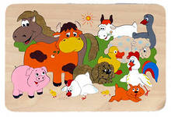
Загадки о домашних животных и их детенышах
Выполнила воспитатель Шаблакова В.В.
Notes:
Титульный лист

Slide 2
Цель: знакомить с загадками, как с видом народного творчества.
Задачи:
Развивать речь, воображение;
Воспитывать любовь к животным;
Учить отгадывать загадки.

Slide 3
Гладишь – ласкается,
Дразнишь – Кусается.
(Собака)
У меня пропал носок,
Утащил его …
(Щенок)

Slide 4
Мягкие лапки,
А в лапках,
цап-царапки.
(Кошка)
Что за зверь
Со мной играет:
Не мычит, не ржет, не лает,
Нападает на клубки,
Прячет в лапках коготки
(Котёнок)

Slide 5
Детям молочко дает,
Ноту «му» легко берет.
(Корова)
За коровою спросонок
Ходит целый день…
(Телёнок)

Slide 6
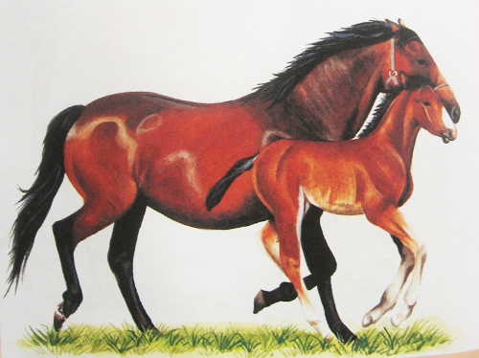
Сено и овёс жует,
Потревожишь и заржет.
(Лошадь)
Ему резвиться и скакать –
Не слушает он лошадь-мать.
(Жеребёнок)

Slide 7
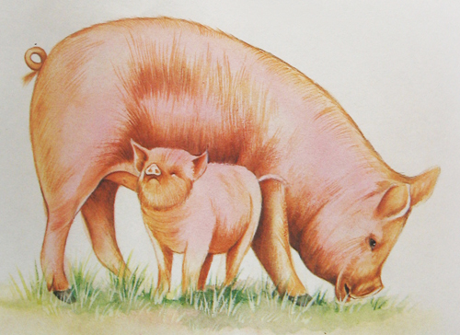
В жидкой грязи извозилась,
С визгом по двору пустилась.
Пятачком, с щетинкой спинки,
Это кто такая?
(Свинья)
Посмотрите, посмотрите:
Это кто уснул в корыте?
Грязным стал он, как чертенок,
Непоседа …
(Поросёнок)

Slide 8
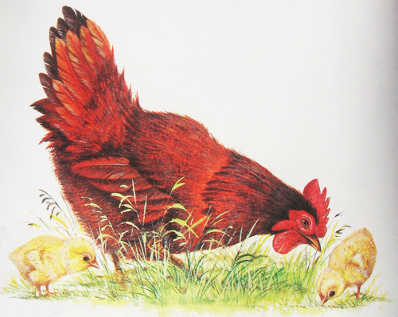
Наша добрая подружка
Даст нам перьев на подушку,
Даст яичек для блинов,
Куличей и пирогов.
(Курица)
Жёлтый одуванчик
По двору идёт,
Желтый одуванчик
Зернышки клюёт.
(Цыпленок)

Slide 9
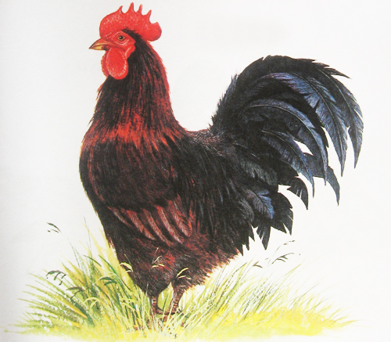
С рожденья в нём бойцовский дух:
«Ку-ка-ре-ку!» – поёт…
(Петух)

Slide 10
Отгадки:
Собака и щенок;
Кошка и котёнок;
Корова и телёнок;
Лошадь и жеребёнок;
Свинья и поросёнок;
Курица и цыплёнок;
Петушок.

